Slide 1
PROJETO PRÁTICO DE AEDA
Tema 2 - Transações Online (Parte 2)
Turma 4 - Grupo 3:
João Marinho (up201905952@fe.up.pt)
Miguel Rodrigues (up201906042@fe.up.pt)
Tiago Silva (up201906045@fe.up.pt)

Slide 2
DESCRIÇÃO DO PROBLEMA
Aspetos centrais sobre o funcionamento de uma loja online.

Slide 3
IMPLEMENTAÇÃO DE UMA LOJA ONLINE
A empresa BuyNow decidiu implementar um sistema de apoio ao cliente:
Através deste sistema é possível estabelecer o contacto entre Empresa-Clientes e vice-versa.
A BuyNow decidiu também introduzir um sistema de entregas ao domícilio:
O cliente tem a opção de escolher qual o método de envio;
As novas encomendas devem ser carregadas para as carrinhas com menor volume disponível; estas só devem sair para a distribuição se a sua ocupação for superior a 90% ou então até decisão do administrador.
Os fornecedores são caraterizados por um nome, um NIF e um conjunto de produtos.
Para cada produto vendido na loja, passará a existir um conjunto de fornecedores.
Este sistema deve manter o acompanhamento dos stocks dos produtos:
Permitir a reposição de stock da loja online a partir das lojas físicas (se possível);
Caso o ponto acima não seja exequível, então reabastecer os stocks através do fornecedor.

Slide 4
DESCRIÇÃO DA SOLUÇÃO
Algoritmos e operadores relevantes.

Slide 5
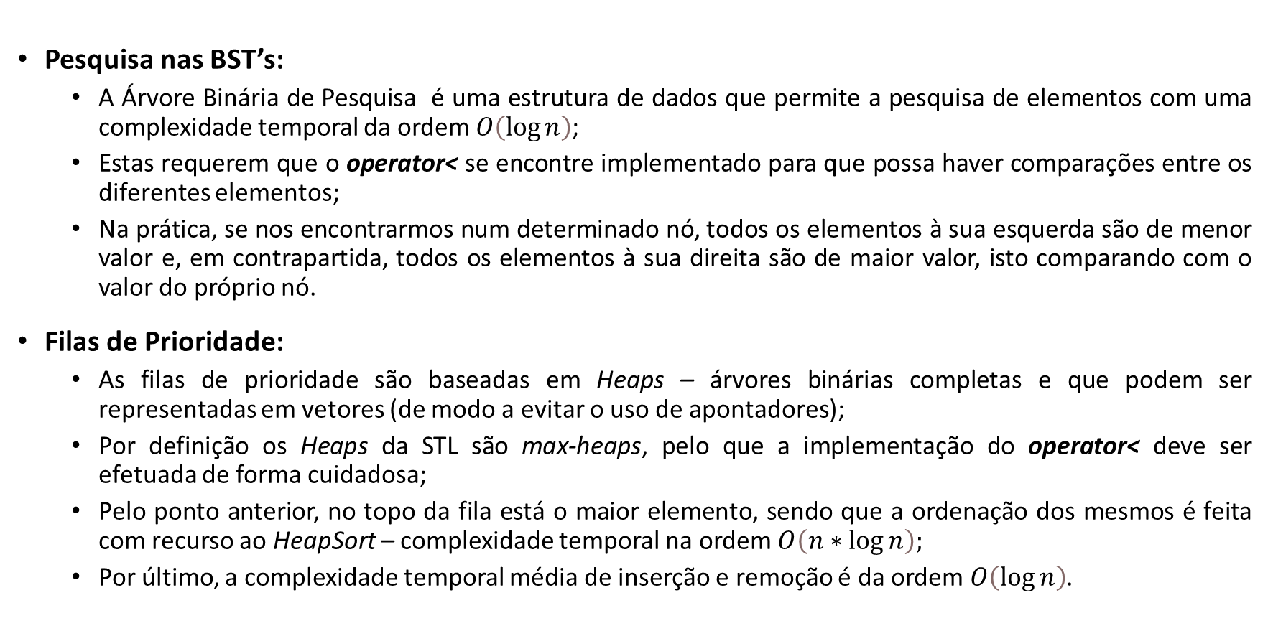
IMPORTÂNCIA DOS ALGORITMOS
Pesquisa nas BST’s:
A Árvore Binária de Pesquisa é uma estrutura de dados que permite a pesquisa de elementos com uma complexidade temporal da ordem $O\left(\log{n}\right)$;
Estas requerem que o operator< se encontre implementado para que possa haver comparações entre os diferentes elementos;
Na prática, se nos encontrarmos num determinado nó, todos os elementos à sua esquerda são de menor valor e, em contrapartida, todos os elementos à sua direita são de maior valor, isto comparando com o valor do próprio nó.
Filas de Prioridade:
As filas de prioridade são baseadas em Heaps – árvores binárias completas e que podem ser representadas em vetores (de modo a evitar o uso de apontadores);
Por definição os Heaps da STL são max-heaps, pelo que a implementação do operator< deve ser efetuada de forma cuidadosa;
Pelo ponto anterior, no topo da fila está o maior elemento, sendo que a ordenação dos mesmos é feita com recurso ao HeapSort – complexidade temporal na ordem $O\left(n∗log{n}\right);$
Por último, a complexidade temporal média de inserção e remoção é da ordem $O\left(\log{n}\right)$.

Slide 6
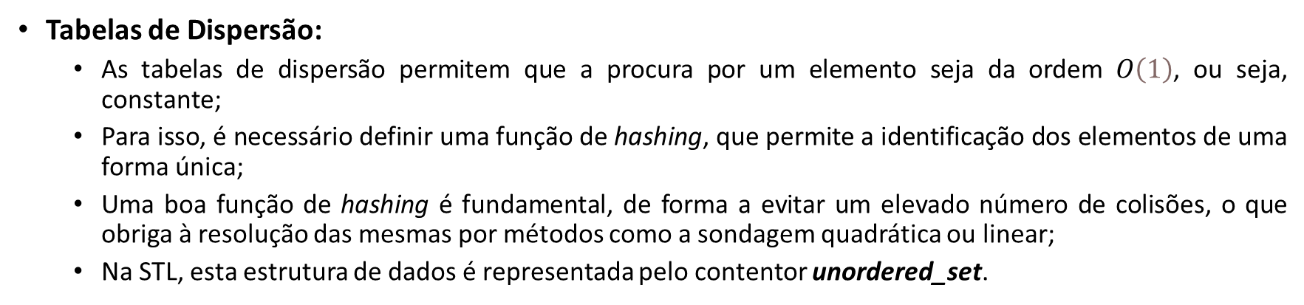
IMPORTÂNCIA DOS ALGORITMOS
Tabelas de Dispersão:
As tabelas de dispersão permitem que a procura por um elemento seja da ordem $O\left(1\right)$, ou seja, constante;
Para isso, é necessário definir uma função de hashing, que permite a identificação dos elementos de uma forma única;
Uma boa função de hashing é fundamental, de forma a evitar um elevado número de colisões, o que obriga à resolução das mesmas por métodos como a sondagem quadrática ou linear;
Na STL, esta estrutura de dados é representada pelo contentor unordered_set.
int operator()(ClientMessage * msg) const { int v = 0; for(auto elem : msg->getMsg())
{ v += 37*elem; } for(auto elem : msg->getEMail())
{ v += 37*elem; } return v; }
Figura 2 – Implementação da função de hashing.

Slide 7
ESTRUTURA DOS FICHEIROS
Processamento dos dados da empresa.

Slide 8
FICHEIROS E A SUA UTILIDADE
Para o armazenamento dos dados relativos a transações, listas de clientes e produtos, foram usados ficheiros de texto.
O programa, quando é iniciado, efetua a leitura dos conteúdos do ficheiro, armazenando-os na estrutura de dados apropriada. Por outro lado, a escrita dos dados para o ficheiro de texto ocorre quando o utilizador encerra o programa.
Com a introdução destas novas funcionalidades, adicionámos novos ficheiros de texto relevantes no contexto deste problema.

Slide 9
COMPANY.TXT
Nome da Empresa
Localização das lojas físicas
Lista de Clientes
Clientes Não Registados
Clientes Registados
E-Mail e métodos de pagamento
Mensagens trocadas com os clientes
Lista de Produtos
Descrição e Preço
Referências de Stock para cada loja
Stock mínimo
Stock disponível
Lista de Transações
Para efeitos estatísticos

Slide 10
SUPPLIERS.TXT
FLEET.TXT
Lista de Fornecedores
Dados do Fornecedor
Nome e NIF
Lista de Produtos Vendidos
Descrição, preço e quantidade
Lista de Veículos
Matrícula da viatura
Capacidade total de carga
Capacidade restante de carga
Carga carregada

Slide 11
FUNCIONALIDADES
Facilidade de uso na ótica do utilizador.

Slide 12
FUNCIONALIDADES
O programa permite ao seu utilizador, de uma forma simples e intuitiva, a execução de várias operações de forma a tornar mais fácil a sua utilização.
CRUD (Create, Read, Update, Delete) - (OK):
Nesta componente inserem-se todos os objetos das novas classes criadas: Supplier, Van e ainda Message.
Listagem - (OK):
É possível ao utilizador e ao gerente de loja verem todo o seu registo de mensagens trocadas.
Ao gerente da loja também a dada a possibilidade de ver o estado de toda a sua frota e também de listar todos os fornecedores de um dado produto, seja por nome ou preço.
Pesquisa - (OK):
O administrador pode fazer de uma forma simples e intuitiva uma pesquisa de um produto sobre um conjunto de fornecedores.
O administrador do sistema pode, por exemplo, ver estatísticas de vendas num determinado período de tempo à sua escolha. Para tal, foram implementados algoritmos de pesquisa sobre as estruturas de dados que armazenam as Transações.

Slide 13
FUNCIONALIDADES EXTRA
Como foi dito anteriormente, o programa procura trazer ao utilizador uma plataforma simples e de utilização amigável para compras online.
Como tal, uma das ferramentas mais útil ao administrador é as reposições de stock automáticas, otimizando a eficiência e os custos para a companhia.
Primeiro, quando se atinge um esgotamento de stock na loja online, procura-se nas lojas físicas se há stock suficiente para repor na loja online.
Caso não seja possível essa reposição através das lojas físicas, então adquire-se produto ao fornecedor – aquele que o utilizador considere a melhor opção.
Esta funcionalidade acabou por ser adaptada com a introdução das BST’s.

Slide 14
DIFICULDADES
Quais os maiores desafios enfrentados pelo grupo?

Slide 15
DISTRIBUIÇÃO DAS TAREFAS
Neste projeto, coube a cada elemento do grupo implementar uma das três novas funcionalidades propostas.
Além disso a coordenação e distribuição equitativa das tarefas entre todos os elementos do grupo mostrou-se, desde o início, crucial para que fossem atingidos os objetivos esperados.
João Marinho (1/3)
Reimplementação do sistema de Stocks com recurso às BST’s;
Aprimoramento da interface (visível para o administrador).
Miguel Rodrigues (1/3)
Implementação do sistema de entregas ao domicílio usando uma fila de prioridade;
Aprimoramento da interface (visível para o administrador e para o cliente).
Tiago Silva (1/3)
Implementação do sistema de apoio ao cliente com recurso a tabelas de dispersão;
Aprimoramento da interface (visível para o administrador e para o cliente).

